Slide 1


Hibernate的关联映射

Slide 2
本章目标
掌握实体对象的三种状态
掌握单向many-to-one关联
掌握单向one-to-many关联
掌握双向many-to-many关联

Slide 3
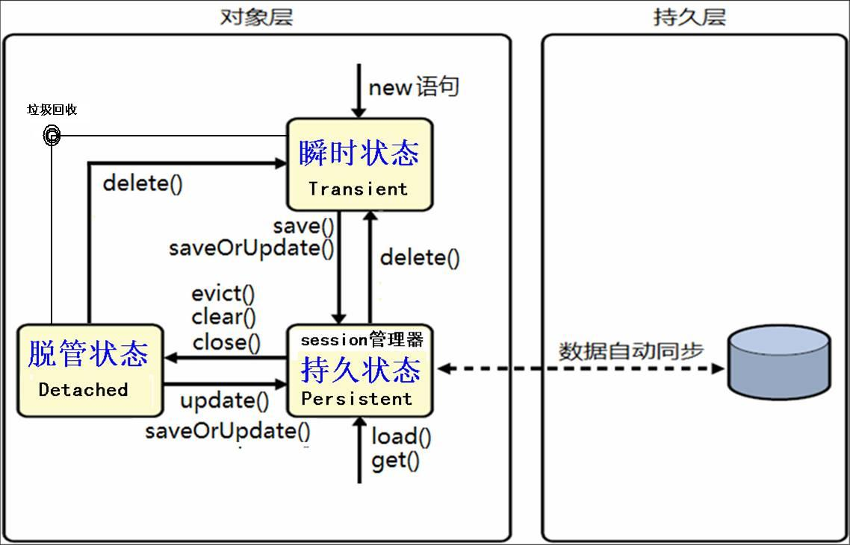
实体对象的三种状态
瞬时状态：对象只存在内存中，数据库中没有对应记录。
持久状态：对象在数据库中有对应记录并处在session管理中。
脱管状态：对象在数据库中有对应记录但不处在session管理中。

Slide 4
持久对象与值对象
PO、VO
PO：持久对象（Peresisent Object）
  Hibernate管理下的Java对象，即处于持久状态的Java对象。
  如果PO的属性值被改变，在事物提交时会对其进行持久化操作。
VO：值对象（Value Object）
  独立Java对象，即处于瞬时状态、托管状态的Java对象。

Slide 5
实体间的关联
单向多对一
单向一对多
private int sid;
private String titleName;
private String newContent;
private String creator;
private String createTime;
private FirstTitle ft;
private int fid;
private String titleName;
private String creator;
private String createTime;
N…1
private int fid;
private String titleName;
private String creator;
private String createTime;
private Set sts;
private int sid;
private String titleName;
private String newContent;
private String creator;
private String createTime;
private int parenttitleid;
1…N

Slide 6
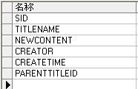

实体间的关联
双向一对多
怎样将实体一对多关系映射到数据库？
private int fid;
private String titleName;
private String creator;
private String createTime;
private Set sts;
private int sid;
private String titleName;
private String newContent;
private String creator;
private String createTime;
private FirstTitle ft;
1…N
1…N

Slide 7
单向多对一关联
定义 “一级标题” 、“二级标题” 实体如下：
映射文件：
private int sid;
private String titleName;
private String newContent;
private String creator;
private String createTime;
private FirstTitle ft;
private int fid;
private String titleName;
private String creator;
private String createTime;
只在many一方配置关联
<!-- SecondTitle映射文件 - ->
<class name="entity.SecondTitle" table="secondtitle">
…
<property name="creator" type="string" column="creator" />
<property name="createTime" type="string" column="createTime" />
<many-to-one name="ft" class="entity.FirstTitle" column="parentTitleId" />
</class>
对应实体类中的属性名
对应实体类中属性的数据类型
对应表中的字段
Notes:
<class name="Qx" table="TBL_QX">
<id name="qxid" column="qxid" type="long">
<generator class="native" />
</id>
<property name="qxname" column="qx" type="string" />
</class>

Slide 8
单向多对一关联
建立测试类
public class HibernateTest {
public void select(){
Session session = getSession();
SecondTitle st = (SecondTitle)session.get(SecondTitle.class,1);
session.close();
System.out.println(st.getTitleName());
System.out.println(st.getFt().getTitleName());
}
}
通过配置many-to-one节点，加载二级标题（多）信息时，Hibernate自动加载了对应的一级标题（一）信息。
这就是关联查询。
通过映射关系的配置即获得了在代码中面向对象编程的便利性！

Slide 9
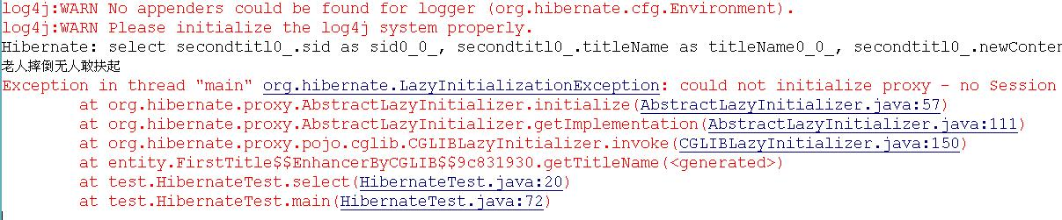
单向多对一关联
但是，当运行上面代码时，却发生了错误：
原因：关联查询在默认情况下采用懒加载模式。
懒加载：查询结束后，关联查询却不会立刻进行。
只有在真正使用关联查询信息时，才会再次进行关联查询。
这样可以节省资源，提高效率。
因此，当查询结束后，关闭了session。当再次关联查询时，已经没有
session可用了。
解决方案：在映射文件中配置lazy属性： lazy=" false" 不使用懒加载
lazy=" true" 使用懒加载(默认)

Slide 10
双向一对多关联
定义 “一级标题” 、“二级标题” 实体如下：
映射文件：
private int sid;
private String titleName;
private String newContent;
private String creator;
private String createTime;
private FirstTitle ft;
private int fid;
private String titleName;
private String creator;
private String createTime;
private Set sts;
在one一方配置关联
<!-- FirstTitle映射文件 - ->
<class name="entity.FirstTitle" table=“firsttitle">
<property name="createTime" type="string" column="createTime" />
…
<set name="sts">
<key column="parentTitleId" />
<one-to-many class="entity.SecondTitle" />
</set>
</class>
对应实体类中的属性名(是一个Set集合)
对应外键表中的外键
对应实体类中Set集合中的实体类

Slide 11
双向一对多关联
建立测试类
public class HibernateTest {
public void select(){
Session session = getSession();
FirstTitle ft = (FirstTitle)session.get(FirstTitle.class, 2);
session.close();
System.out.println(ft.getTitleName());
Set set = ft.getSts();
for(Object obj : set){
SecondTitle s = (SecondTitle)obj;
System.out.println(s.getTitleName());
}
}
}
通过配置Set节点，加载一级级标题（一）信息时，Hibernate自动加载了对应的所有二级级标题（多）信息
现在我们在“一级标题”（一）和“二级标题”（多）两方面都添加了关联，获得了双向一对多的配置。
当然，也可以只在一的一方配置，从而得到单向一对多关联。

Slide 12
双向一对多关联
在配置好双向一对多后，实现下列功能：
  1、增加一个一级标题：“游戏”。
  2、在一级标题“游戏”下增加两个二级标题：“植物大战僵尸”，“三国杀”。
  3、删除二级标题：“植物大战僵尸”。
  4、删除一级标题：“游戏”。
  5、划“植物大战僵尸”到“娱乐”。

Slide 13
在one一方添加数据
增加一个一级标题：“游戏”。
FirstTitle ft = new FirstTitle();
ft.setTitleName("游戏");
ft.setCreator("管理员");
ft.setCreateTime("2012-11-11");
Transaction tx = session.beginTransaction();
session.save(ft);
tx.commit();

Slide 14
在many一方添加数据
在一级标题“游戏”下增加一个二级标题：“植物大战僵尸”
FirstTitle ft = (FirstTitle)session.get(FirstTitle.class, 6);
SecondTitle st = new SecondTitle();
st.setTitleName("植物大战僵尸");
st.setNewContent("植物大战僵尸");
st.setCreator("管理员");
st.setCreateTime("2012-11-11");
st.setFt(ft);
Transaction tx = session.beginTransaction();
session.save(st);
tx.commit();
只要将实体类之间的关系组织好，Hibernate会自动在数据库中添加外键。

Slide 15
在many一方删除数据
删除二级标题：“植物大战僵尸”。
SecondTitle st = (SecondTitle)session.get(SecondTitle.class, 10);
Transaction tx = session.beginTransaction();
session.delete(st);
tx.commit();

Slide 16
在one一方删除数据-1
删除一级标题：“游戏”
FirstTitle ft = (FirstTitle)session.get(FirstTitle.class, 6);
Transaction tx = session.beginTransaction();
session.delete(ft);
tx.commit();
结果没有删除成功，出现异常：
因为在默认情况下。Hibernate将根据持久化对象的状态变化，同步更新数据库。即在删除一级标题“游戏”时，会先将所属二级标题的parentTitleId设为空，然后再删除一级标题。但是，二级标题的parentTitleId不能为空，所以出现异常

Slide 17
在one一方删除数据-2
解决办法：
在one的一方设置inverse属性为true：
inverse是“反转”的意思，表示关联关系的控制权。
值为true：表示不负责维护关联关系；
值为false：表示负责维护关联关系。为主动方。
即删除一级标题时同步更新二级标题。
<set name="sts" lazy="false" inverse="true" >
<key column="parentTitleId" />
<one-to-many class="entity.SecondTitle" />
</set>
执行了delete语句，删除成功，但是…

Slide 18
在one一方删除数据-3
当强制删除一级标题“游戏”后，二级标题中的parentTitleId仍然指向被删除的这个一级标题。这样将违反引用完整性约束。
在one的一方再次设置cascade属性为delete：
  all： 对所有操作都进行级联操作
  none： 对所有操作都不进行级联操作
  save-update：执行更新操作时级联更新
  delete： 执行删除操作时级联删除
<set name="sts" lazy="false" inverse="true" cascade="delete" >
<key column="parentTitleId" />
<one-to-many class="entity.SecondTitle" />
</set>

Slide 19
修改关联关系
划“植物大战僵尸”到“娱乐”。
FirstTitle yule = (FirstTitle)session.get(FirstTitle.class, 3);
SecondTitle zhiwu = (SecondTitle)session.get(SecondTitle.class, 5);
zhiwu.setFt(yule);
Transaction tx = session.beginTransaction();
session.update(zhiwu);
tx.commit();

Slide 20



实体间的多对多关联
多对多
数据库中，多对多关联是通过中间表实现的：
订单表
N…N
订单产品关系表
产品表
N…N
但在Hibernate中，并不需要建立中间对象

Slide 21
多对多关联
定义 “订单” 、“产品” 实体如下：
映射文件：
private int oid;
private int userid;
private String createTime;
private Set pros;
private int pid;
private String productName;
private int productPrice;
private Set ords;
在两方都要配置关联
<!-- Orders映射文件 - ->
<set name="pros" table="r_ord_pro" lazy="false" inverse="true">
<key column="r_oid" />
<many-to-many class="entity.Products" column="r_pid" />
</set>
<!-- Product映射文件 - ->
<set name="ords" table="r_ord_pro" lazy="false">
<key column="r_pid" />
<many-to-many class="entity.Orders" column="r_oid" />
</set>
Notes:
<class name="Qx" table="TBL_QX">
<id name="qxid" column="qxid" type="long">
<generator class="native" />
</id>
<property name="qxname" column="qx" type="string" />
</class>

Slide 22
多对多关联查询
建立测试类：
Orders ord = (Orders)session.get(Orders.class, 1);
System.out.println(ord.getOid());
Set seto = ord.getPros();
for(Object obj : seto){
Products p = (Products)obj;
System.out.println(p.getProductName());
}
Products pro = (Products)session.get(Products.class, 1);
System.out.println(pro.getProductName());
Set setp = pro.getOrds();
for(Object obj : setp){
Orders o = (Orders)obj;
System.out.println(o.getOid());
}
Notes:
<class name="Qx" table="TBL_QX">
<id name="qxid" column="qxid" type="long">
<generator class="native" />
</id>
<property name="qxname" column="qx" type="string" />
</class>

Slide 23
总结
简述Hibernate中实体对象的三种状态？
如何配置单向多对一关联？
如何配置单向一对多关联？
如何配置双向一对多关联？
lazy属性的含义是什么？
inverse属性的含义是什么？
cascade属性的含义是什么？

Slide 24
卓越人生ETC与你共成长

